Slide 1


Slide 2
Anàlisis de requisits
Funcionalitats de l’aplicació:
Nutricionista pot rebutjar.
Usuari es qüestionat sobre els àpats.
QR
Filtratge de receptes
Restriccions imposades:
Windows/Mac
Reglament General de Protecció de Dades
Menys de 6 segons a trobar cercar una recepta, QR o Menú setmanal.

Slide 3
Requisits en conflicte
Finances:
Carlota (2 mesos gratis)
Robert (Gratis i Premium)
Solució: App gratuïta amb opció de ser Premium
Infraestructura:
Jordi (Sempre offline)
Robert (Offline si ets Premium)
Solució: Offline amb Premium

Slide 4
Requisits amb dependències
Jose (Cercar)
Carlota (Filtratge)
Notes:
Per complir el primer requisit s’ha de complir el segon, és a dir, poder afegir mètodes de filtratge de receptes implica que es puguin fer cerques de receptes.

Slide 5
Casos d’ús
Tindrem en compte:
Contacte amb nutricionista, i confirmar o cancel·lar cita.
QR.
Qüestionar si s’ha menjat a casa.
Cercador de receptes i filtratge.
Creació d’un perfil.
Registrar productes comprats a la BDD.

Slide 6
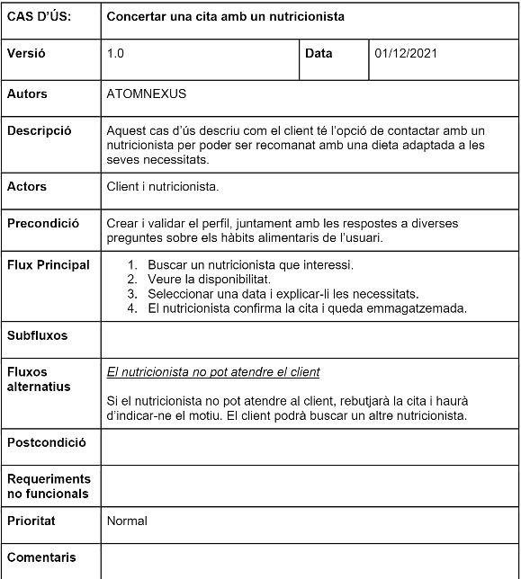
Diagrama de casos d’ús

Slide 7
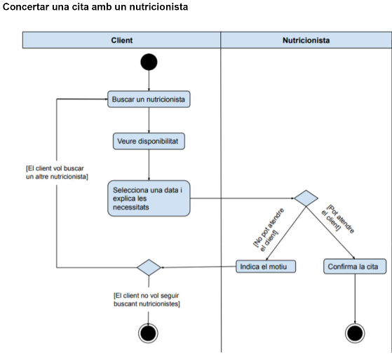
Diagrama d’activitats

Slide 8
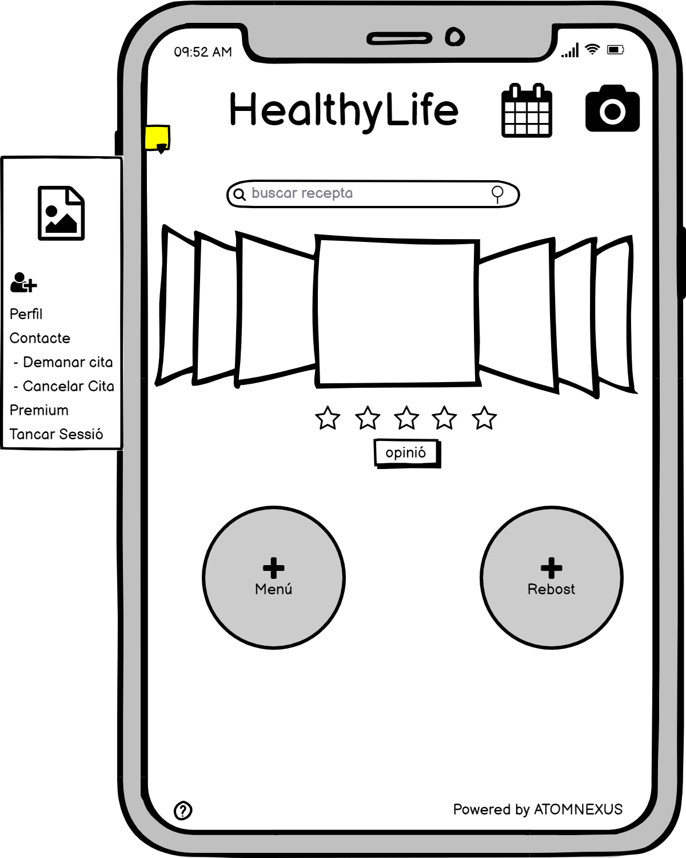
Wireframe

Slide 9
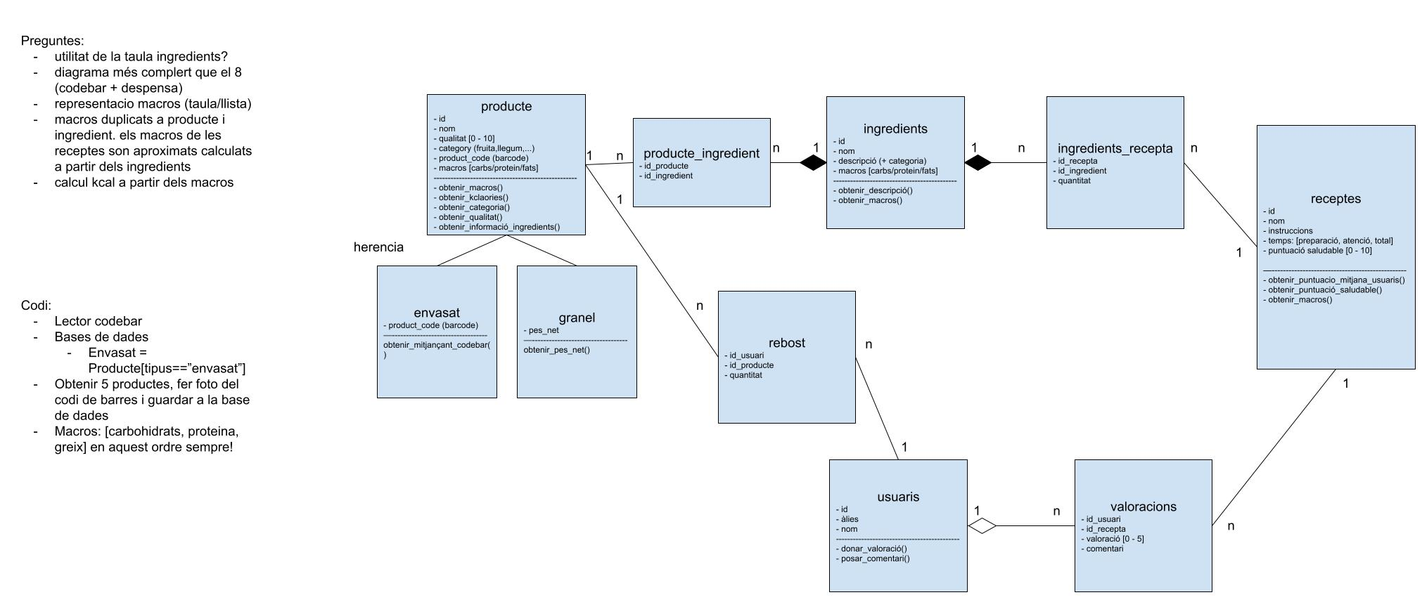
Codi

